Slide 1
Clustering
Machine Learning

Slide 2
Jenis-jenis Metode Machine Learning
Supervised Learning (Ada kelas pada data)
Classification (Klasifikasi)
Regression (Regresi)
Unsupervised Learning (Tidak ada kelas pada data)
Clustering (Klasterisasi)

Slide 3
Clustering ?
Cluster merupakan kumpulan objek data. Anggota cluster memiliki kemiripan satu sama lain, tetapi berbeda dengan anggota cluster yang lain.
Cluster Analisis:
metode untuk mencari kesamaan antardata berdasarkan karakteristik yang sama.
mengelompokkan data yang mirip ke dalam kelompok cluster yang sama.

Slide 4
Penerapan Clustering
Marketing: Membantu pihak pemasaran untuk menentukan grup khusus dan membuat program khusus untuk grup ini.
Land use: Identifikasi area yang digunakan untuk hal yang sama.
Asuransi: Identifikasi grup yang memiliki tingkat claim yang tinggi.
Tata kota: Identifikasi rumah-rumah berdasarkan tipe, harga dan lokasi.

Slide 5
Penerapan Clustering
Document: clustering dokumen
Biologi: taksonomi makhluk hidup (kingdom, phylum, class, order, family, genus dan species)
Ilmu Ekonomi: riset pasar

Slide 6
Kualitas Clustering
Anggota dalam cluster yang sama memiliki kesamaan yang tinggi
Anggota antara cluster yang berbeda memiliki perbedaan yang tinggi.
Kualitas clustering bergantung pada ukuran kemiripan yang digunakan dalam melakukan clustering.
Tingkat kemiripan diukur menggunakan ukuran jarak: d(i,j)

Slide 7
Algoritma Clustering
Partisi :
Buat partisi dan evaluasi berdasarkan kriteria tertentu, misalnya meminimalkan sum of square errors
Metode: k-means, k-medoids, CLARANS
Hirarkis:
Buat struktur hirarki menggunakan kriteria tertentu
Metode: Diana, Agnes, BIRCH, ROCK, CAMELEON
Density-based :
Berdasarkan connectivity dan density functions
Metode: DBSACN, OPTICS, DenClue

Slide 8
Algoritma Clustering
Model-based:
A model is hypothesized for each of the clusters and tries to find the best fit of that model to each other
Metode: EM, SOM, COBWEB
Dan lain-lain seperti:
Frequent pattern-based: p-Cluster
User-guided or constraint-based: COD (obstacles), constrained clustering
Link-based clustering: SimRank, LinkClus

Slide 9
Partisi: K-means, K-medoid
k-means: setiap cluster direpresentasikan oleh pusat cluster (centroid)
k-medoids atau PAM (Partition around medoids): setiap cluster direpresentasikan oleh satu objek dalam cluster (medoid)
Partisi himpunan D sebanyak n data ke k clusters, yang memiliki jarak terdekat (dimana c_{i} adalah centroid atau medoid dari cluster C_{i}). Euclidean Distance:

Slide 10
Algoritma K-means
Pilih jumlah cluster k. Inisiasi pusat cluster (centroid). Biasanya dilakukan random.
Tempatkan setiap data ke cluster terdekat. Penentuan cluster berdasarkan jarak data paling dekat ke cluster mana.
Hitung Kembali pusat cluster. Bisa menggunakan mean dari semua anggota dalam setiap cluster.
Ulangi Langkah 2 dan 3 memakai pusat cluster yang baru hingga tidak ada lagi perubahan cluster.

Slide 11
K-means
K=2
Partisi data menjadi k cluster
Update centroid dari cluster
Data awal
Ulangi jika dibutuhkan
Hitung Kembali keanggotaan cluster
Update centroid dari cluster

Slide 13
K-medoid
The k-means algorithm is sensitive to outliers. Solusinya menggunakan k-medoid
Langkah menentukan anggota cluster sama. Letak perbedaannya pada pusat cluster. Pusat cluster k-medoid merupakan salah satu objek data dalam cluster yang berada di tengah.

Slide 14
K-medoid
10
9
8
Setiap data akan menjadi anggota cluster medoid terdekat
7
Pilih k objek sebagai inisialisasi medoid
6
5
4
3
2
1
0
0
1
2
3
4
5
6
7
8
9
10
K=2
Pilih sembarang objek selain medoid, O_{ramdom}
Total Cost = 26
Do loop
Until no change
10
10
9
Hitung total cost
9
Swapping O and O_{ramdom}
Jika kualitas bertambah
8
8
7
7
6
6
5
5
4
4
3
3
2
2
1
1
0
0
1
2
3
4
5
6
7
8
9
10
0
0
1
2
3
4
5
6
7
8
9
10

Slide 16
Hirarki: Agnes, Diana
Menggunakan jarak matriks sebagai kriteria melakukan clustering. Tidak membutuhkan input k sebagai banyaknya cluster.
Step 0
Step 1
Step 2
Step 3
Step 4
agglomerative
(AGNES)
a
a b
b
a b c d e
c
c d e
d
d e
e
divisive
(DIANA)
Step 4
Step 3
Step 2
Step 1
Step 0

Slide 17
Hirarki
Visualisasi bentuk hirarki clastering biasanya dalam bentuk pohon biasa disebut dendogram.

Slide 18
Agnes (Agglomerative Nesting)
Menggunakan metode single-link dan ketidaksamaan matriks
Menggabungkan node yang memiliki kesamaan yang tinggi (jaraknya dekat)

Slide 19
Diana (Divisive Analisis)
Merupakan kebalikan dari Agnes

Slide 20
Density-based: DBSCAN
Ada 2 parameter penting:
Eps: radius maksimal untuk node tetangga
MinPts: jumlah minimal tetangga yang mencapai Eps
N_{Eps}(p): {q belongs to D | dist(p,q) ≤ Eps}
Directly density-reachable: A point p is directly density-reachable from a point q w.r.t. Eps, MinPts if
p belongs to N_{Eps}(q)
core point condition:
|N_{Eps} (q)| ≥ MinPts
p
MinPts = 5
Eps = 1 cm
q

Slide 21
Density-based: DBSCAN
Outlier
Border
Eps = 1cm
MinPts = 5
Core

Slide 22
Density-based: DBSCAN
Pilih sembarang titik p
Ambil semua titik yang dapat dijangkau berdasarkan Eps dan MinPts
Jika p adalah titik inti (memenuhi MinPts) maka terbentuk cluster.
Jika p adalah titik batas (tidak memenuhi MinPts). DBSCAN pindah ke titik p lain yang belum dikunjungi.
Ulangi hingga semua titik telah diproses.

Slide 24
Model-based: SOM
Pada clustering network, terdapat banyak input sebagai komponen.
Setiap output merepresentasikan suatu cluster dan banyaknya output berdasarkan banyaknya cluster.
Selama training, network mencari output terbaik dari input.
Bobot vector yang terbaik selalu diupdate selama proses training berlangsung.

Slide 25

Model-based: SOM
Bobot baru (W_{new}) merupakan kombinasi linear dari bobot lama (W_{old}) dengan input vector (x)
Cara mengupdate bobot baru sebagai berikut.
Learning rate alpha akan senantiasa menurun selama proses learning/training berlangsung.

Slide 26
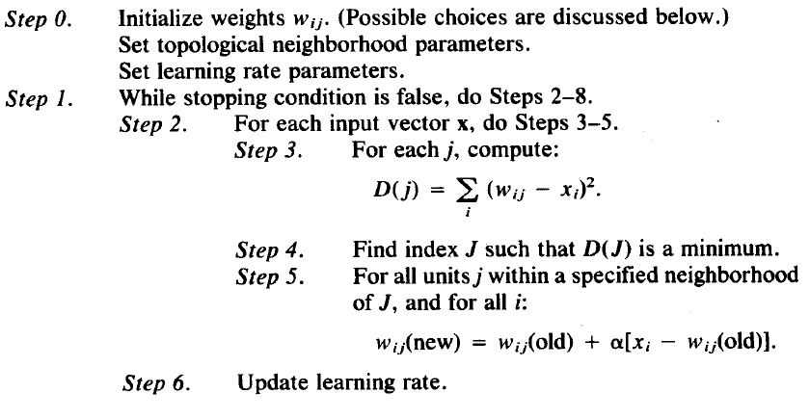
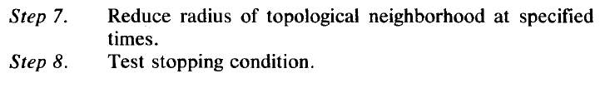
Algoritma SOM

Slide 27
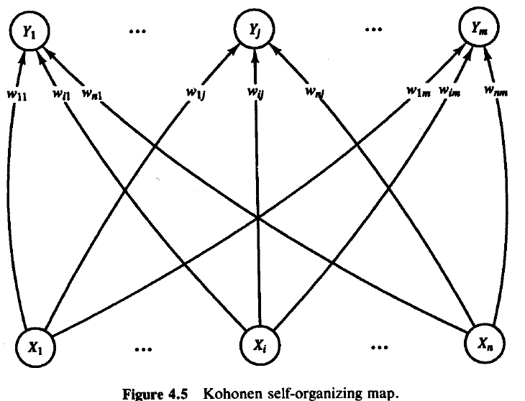
Arsitektur SOM

Slide 28
Arsitektur SOM
neuron i
Kohonen layer
w_{i}
Winning neuron
Input vector X
X=[x₁,x₂,…x_{n}] ∈ R^{n}
w_{i}=[w_{i1},w_{i2},…,w_{in}] ∈ R^{n}

Slide 29
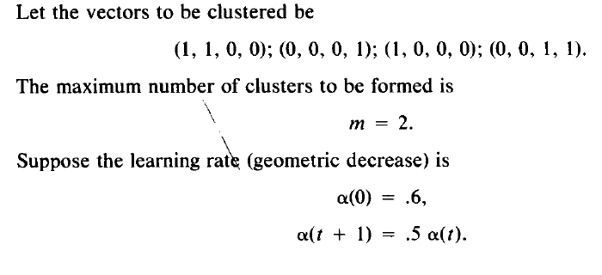
SOM (Contoh)

Slide 30
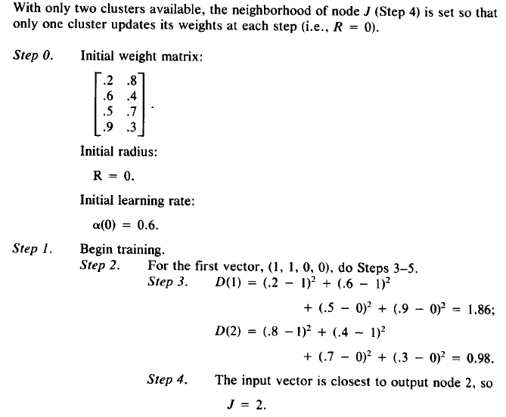
SOM (Contoh)

Slide 31
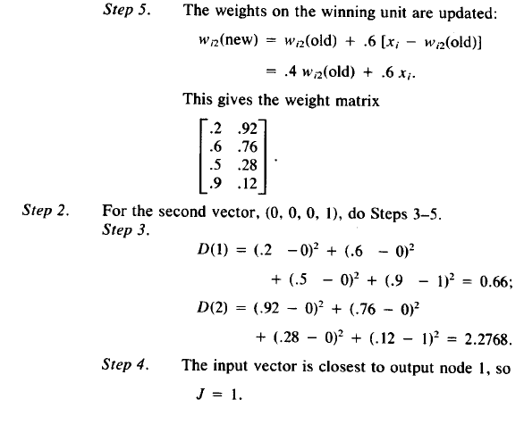
SOM (Contoh)

Slide 32
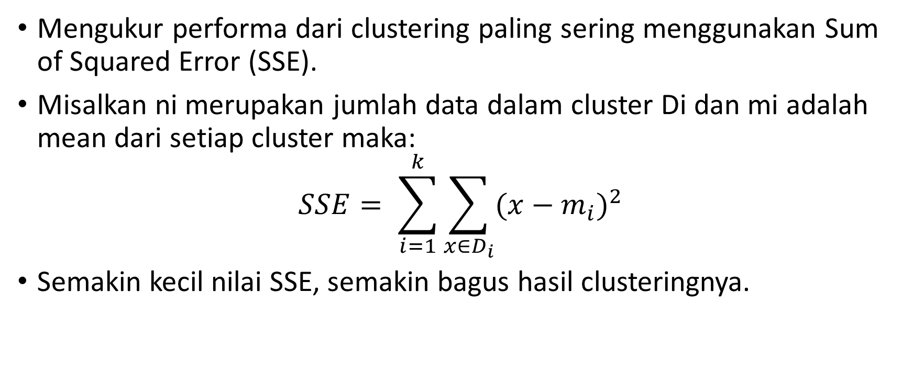
Evaluasi Clustering
Mengukur performa dari clustering paling sering menggunakan Sum of Squared Error (SSE).
Misalkan ni merupakan jumlah data dalam cluster Di dan mi adalah mean dari setiap cluster maka:
$$SSE= \sum_{i=1}^{k}{\sum_{x∈D_{i}}{{(x−m_{i})}^{2}}}$$
Semakin kecil nilai SSE, semakin bagus hasil clusteringnya.

